Slide 1
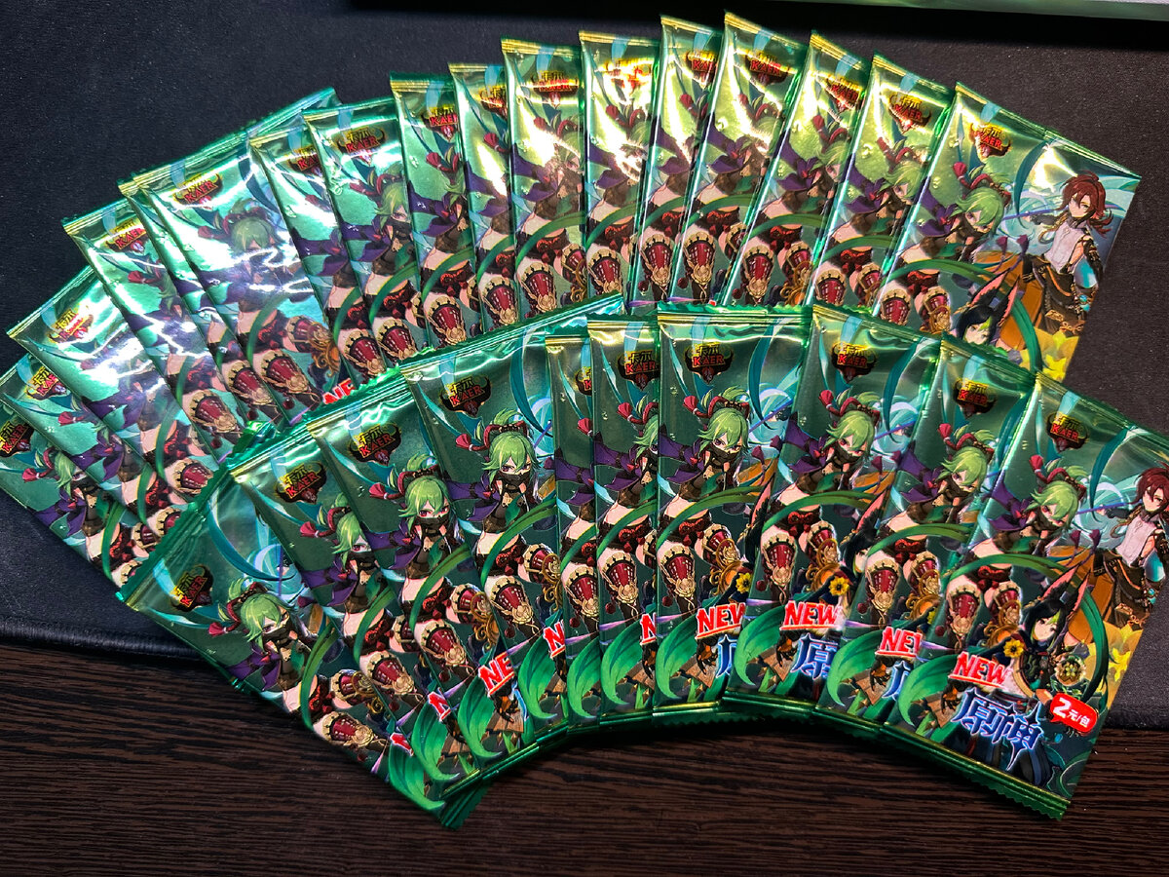

CardTrader
Наш проект называется CardTrader. Это сервис по обмену коллекционных карт и их наборов.

Slide 2
Команда
Овсянников Артем – проджект-менеджер, бизнес аналитик
Винокуров Владислав – backend разработчик, тестировщик
Даниил Шевченко – frontend разработчик, дизайнер

Slide 3




Описание проблемы
Отсутствие специализированного сервиса по обмену коллекционными картами и их наборами.

Slide 4
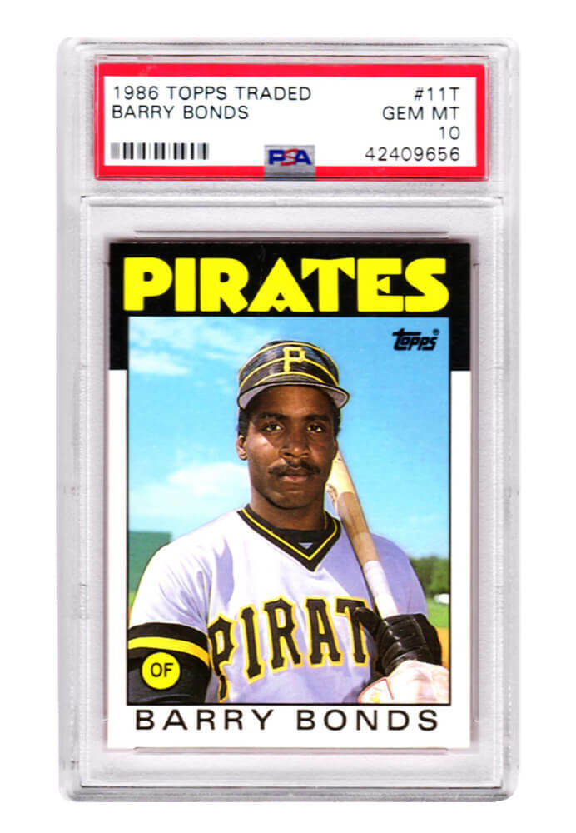
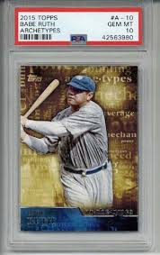
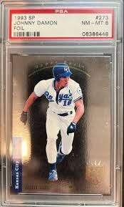
Целевая аудитория
дети от 7 до 17 лет
увлеченные люди от 30 лет

Slide 5



Предлагаемое решение
Сайт предоставляет пользователям возможность связаться с другими людьми для обмена коллекционными картами.

Slide 6
Бизнес модель
Приложение будет монетизироваться прежде всего посредством продажи рекламы.

Slide 7




Технологии frontend

Slide 8





Технологии backend

Slide 9
План развития продукта
Краткосрочный: создать приложение
Долгосрочный: сделать собственную валюту, подключить доставку, реализовать чат

